Slide 1
计算机网络安全
第6章 身份认证和访问控制

Slide 2

本章前言
身份认证和访问控制是网络安全的最基本要素。
身份认证（Identity Authentication）是安全系统中的“第一道关卡”，是实施访问控制、审计等一系列信息安全措施的前提。一旦身份认证系统被攻破，那么系统的所有安全措施将形同虚设。
身份认证指的是对实体身份的证实，用以识别合法或者非法的实体，阻止非法实体假冒合法实体窃取或者访问网络资源。
访问控制（Access Control）指针对越权使用资源的防御措施，即判断使用者是否有权限使用或更改某一项资源，并防止非授权使用者滥用资源。目的是限制访问主体对访问客体的访问权限。
在各种网络应用中，都需要验证访问用户的身份并对其访问及权限进行控制，同时用户在整个访问过程中的活动都应当被识别、记录和存储，以确保可审查。

Slide 3
目 录
6.1
身份认证基础
6.2
认证系统与数字签名
6.3
访问控制技术
6.4
安全审计与电子证据
6.5
实验6 数字签名与访问控制实验
6.6
本章小结

Slide 4
教 学 目 标
教学目标
教学重点：身份认证的概念、常用方法；数字签名的概念、功能及过程；访问控制的概念、模型、安全策略；安全审计的概念、类型、跟踪与实施；电子证据的概念、类型、取证技术。
教学难点：身份认证的常用方法，数字签名过程，访问控制模型及安全策略，安全审计跟踪与实施。
教学关键：身份认证、访问控制、安全审计、电子取证的概念。
教学目标：掌握身份认证的概念、作用和常用方式；理解数字签名的概念、功能、原理和过程；掌握访问控制的概念、类型、机制和策略；理解安全审计的概念、类型、跟踪与实施；了解电子证据的概念、特点和电子数据取证技术。
重点
关键

Slide 5
6.1
身份认证基础

Slide 6
6.1 身份认证基础
引导案例
多数银行的网银服务，逐渐从提供U盾证书的保护模式过渡到了使用一次性动态口令的方式，可免除携带U盾的不便。动态口令是一种动态密码技术，在使用网银和大多需要验证身份信息的应用过程中，输入用户名后，即可通过绑定的手机一次性收到本次操作的密码，非常安全快捷方便。

Slide 7
6.1 身份认证基础
6.1.1身份认证的概念
1. 认证技术的基本概念
认证(Authentication)是指对主客体进行确认及验证的过程。
认证可以解决主体本身的信用问题和客体对主体访问的信任问题，认证可以为下一步的授权奠定基础，是对用户身份和认证信息的生成、存储、同步、验证和维护的全生命周期的管理。
认证技术的主要作用是进行信息认证。信息认证的目的，一是确认信息发送者的身份，二是验证信息的完整性，即确认信息在传送或存储中未被篡改过。
从鉴别对象上可以分为两种：
1）身份认证：用于鉴别用户身份。包括识别和验证两部分。
2）消息认证：用于保证信息的完整性和不可否认性。通常用来检测主机收到的信息是否完整，以及检测信息在传递过程中是否被修改或伪造。

Slide 8
6.1 身份认证基础
6.1.1身份认证的概念
2. 身份认证的基本概念
身份认证(Identity and Authentication Management)，是网络系统的用户在进入系统或访问不同保护级别的系统资源时，系统确认验证用户身份真实、合法和唯一的过程，即系统对用户身份的识别和验证过程.
通常，身份认证基本方法有三种：
1）用户所知道的事物（基于信息秘密），如口令、密码等。
2）用户拥有的物品（基于信任物体），如身份证、智能卡（如信用卡）、USB Key等。
3）用户所具有的生物特征（基于生物特征），如指纹、虹膜、视网膜、声纹、笔迹、DNA、人脸信息等。
你有什么？你知道什么？你是谁？

Slide 9
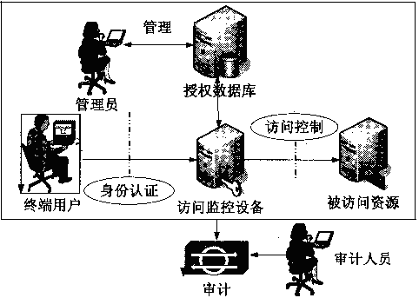
6.1 身份认证技术概述
6.1.1身份认证的概念和方法
3. 身份认证的作用
身份认证与鉴别是信息安全中的第一道防线，对信息系统的安全有着重要意义。可以确保用户身份的真实、合法和唯一性，可以防止非法人员进入系统，通过各种违法操作获取不正当利益、非法访问受控信息、恶意破坏系统数据的完整性等情况的发生，严防“病从口入”关口。访问控制和审计系统都依赖于身份认证系统提供的“认证信息”鉴别和审计，如图6-1所示。
身份认证和访问控制过程

Slide 10
6.1 身份认证基础
6.2.1 身份认证常用方式
1. 静态密码方式
静态密码方式是指以用户名及密码认证的方式，用户名/密码方式是最简单、最常用的身份认证方法，是基于“你知道什么”的验证手段。
2.动态口令认证
动态口令是应用最广的一种身份识别方式，主要有动态短信密码和动态口令牌（卡）两种方式，口令一次一密。前者是将系统发给用户注册手机的动态短信密码进行身份认证。后者则以发给(机构)用户动态口令牌进行认证。
3. USB Key认证
采用软硬件相结合、一次一密的强双因素(两种认证方法)认证模式.其身份认证系统有两种认证模式：基于PKI体系的认证模式、基于冲击/响应模式。
USB-KEY原理简要说明参看https://blog.csdn.net/andycode/article/details/6605366
数字证书+支付密码
公钥基础设施是由公开密钥密码技术、数字证书、证书认证中心和公开密钥安全策略等组成，管理密钥和证书的系统或平台

Slide 11
6.1 身份认证基础
6.2.1 常用网络身份认证方式
4. 生物识别技术
是指通过可测量的身体或行为等生物特征信息进行身份认证的技术。
身体特征包括：指纹、掌形、虹膜、视网膜、人脸、DNA和手的血管等；
行为特征包括：签名、语音、行走步态、击键特征、情境感知等。
人脸识别技术具体应用领域
应用领域 | 具体应用
公共安全 | 刑侦追逃、罪犯识别、边防安全
信息安全 | 计算机和网络的登录、文件的加密和解密
政府职能 | 电子政务、户籍管理、社会福利和保险
商业企业 | 电子商务、电子货币和支付、考勤、市场营销
场所进出 | 军事机要部门、金融机构的门禁控制和进出管理等

Slide 12
6.1 身份认证技术概述
5. CA认证系统
CA(Certification Authority)认证是对网络用户身份证的发放、管理和确认验证的过程。
CA的主要职能体现在3个方面：
（1）管理和维护客户的证书和证书作废表（CRL）。
（2）维护整个认证过程的安全。
（3）提供安全审计的依据。
数字证书：是由CA机构颁发的证明，它包含公钥、公钥拥有者名称、CA 的数字签名、有效期、授权中心名称、证书序列号等信息，可以通俗理解为个人或企业的“网络身份证”。
CA认证中心负责发放和管理数字证书的权威机构，并作为交易中受信任的第三方，承担公钥的合法性检验等。

Slide 13
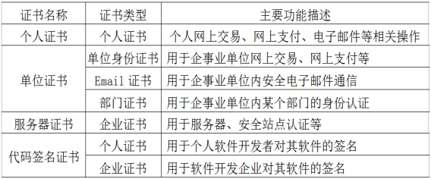
6.1 身份认证技术概述
证书的类型与作用
注：数字证书标准有：X.509证书、简单PKI证书、PGP证书和属性证书。
讨论思考：
1）什么是身份认证？身份认证的作用是什么？
2）常用的身份认证方式有哪些？并举例说明。
3）CA的主要职能和功能是什么？

Slide 14
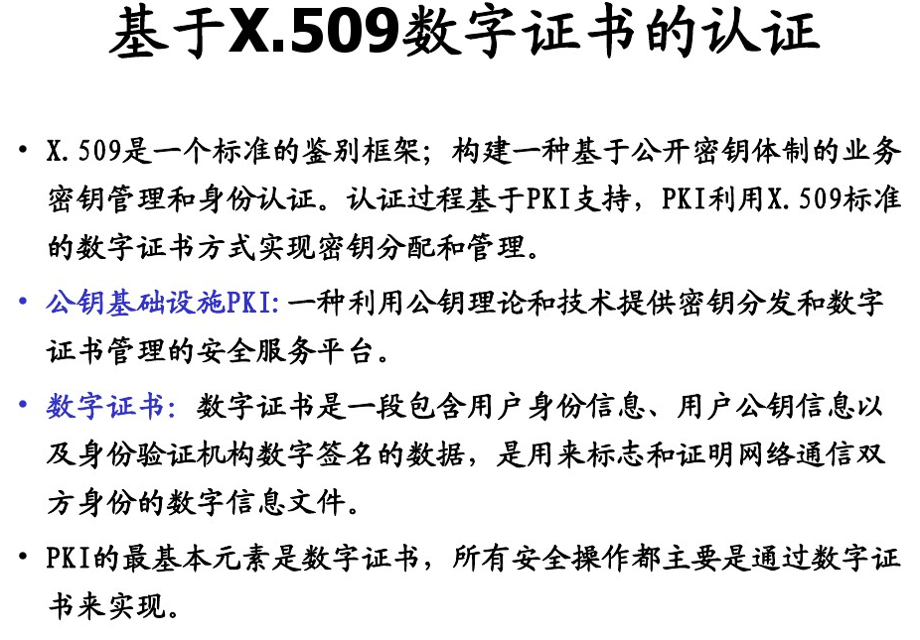
6.1 身份认证技术概述

Slide 15
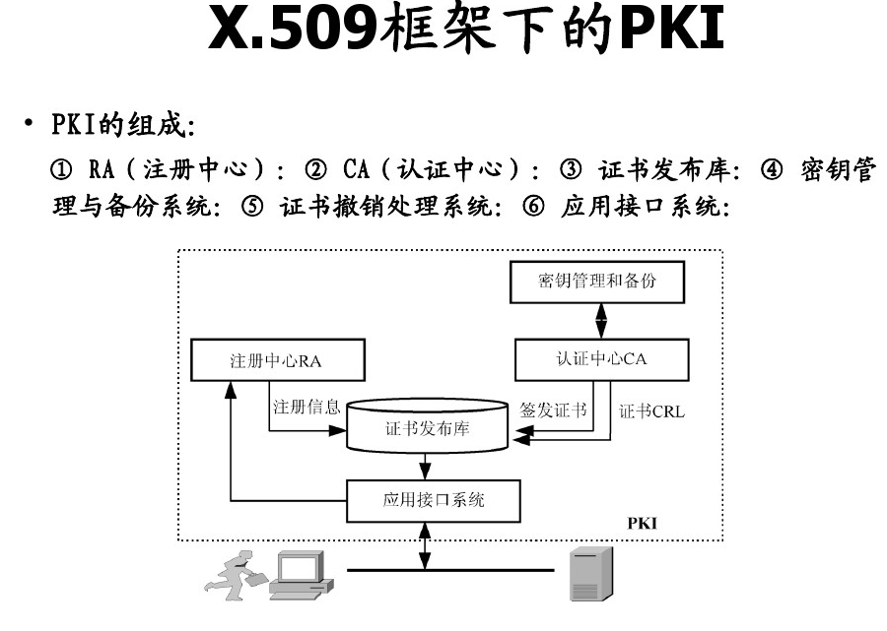
6.1 身份认证技术概述

Slide 16
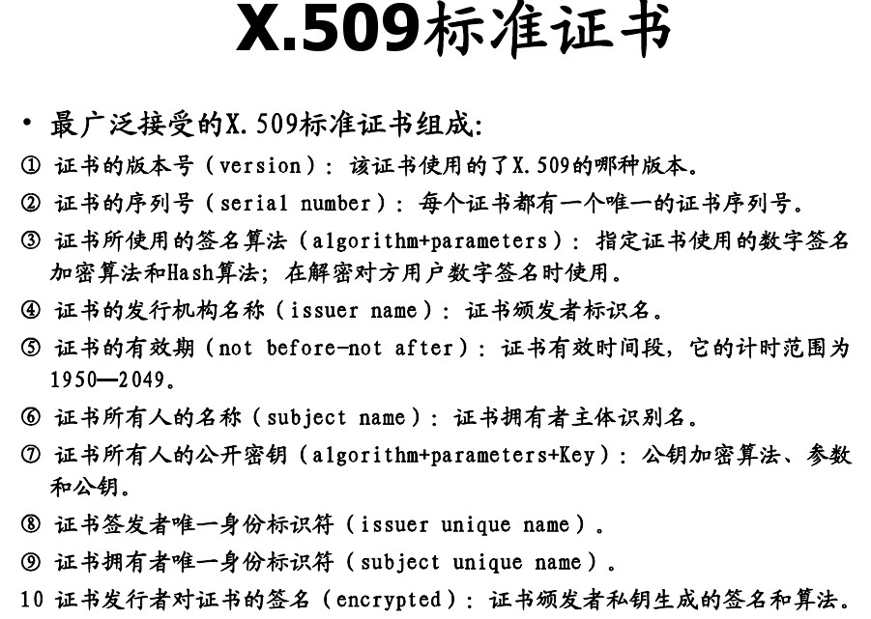
6.1 身份认证技术概述

Slide 17
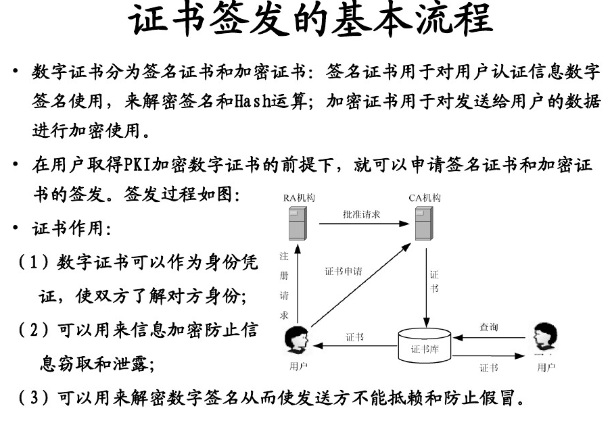
6.1 身份认证技术概述
Notes:
签名：私钥签名，公钥验证，所以就算私钥遗失了，以前签名的数据仍然有效，所以私钥一般只有一份
加密：公钥加密，私钥解密，一旦私钥遗失，则数据就无法还原了，所以CA一般会备份加密证书

Slide 18
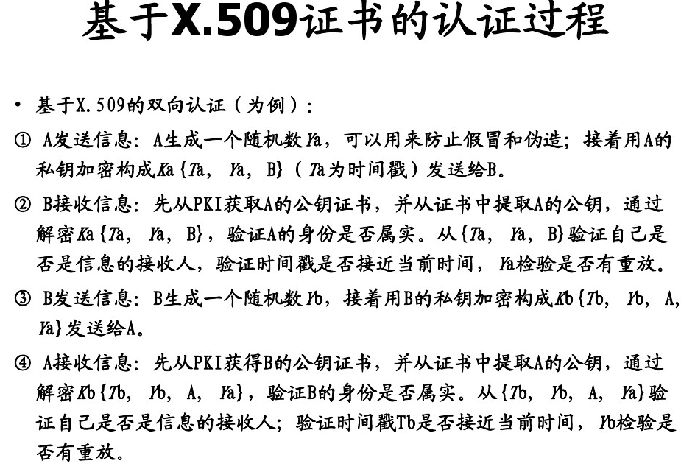
6.1 身份认证技术概述

Slide 19
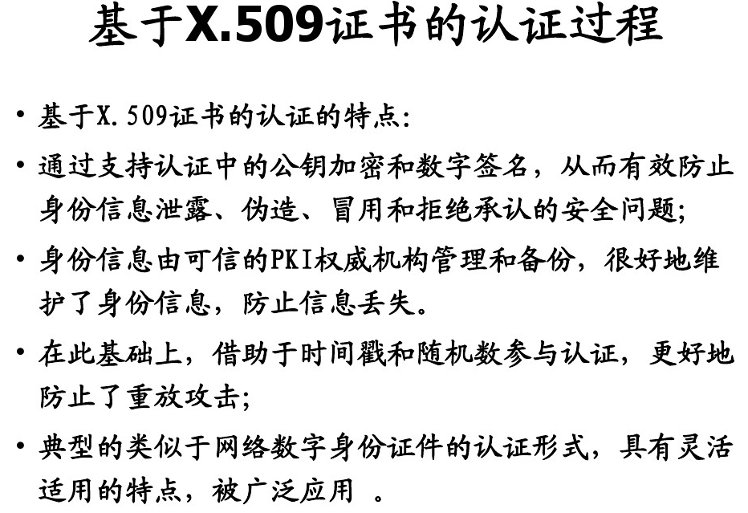
6.1 身份认证技术概述

Slide 20
6.2
认证系统与数字签名

Slide 21
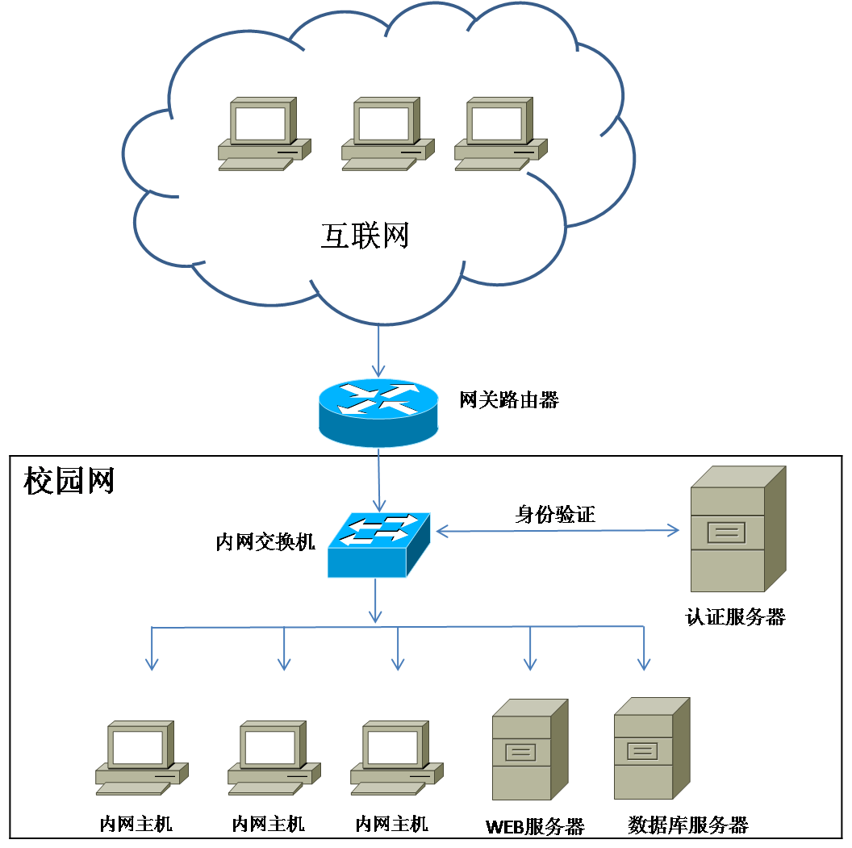
6.2 认证系统与数字签名
6.2.1 身份认证系统
1. 身份认证系统的构成
身份认证系统的组成一般包括3个部分：认证服务器、认证系统客户端和认证设备。认证系统实现：身份认证协议和认证机制。身份认证协议又分为：单向认证协议和双向认证协议。若通信双方只需一方鉴别另一方的身份，则称单项认证协议；如果双方都需要验证身份，则称双向认证协议。
认证系统网络结构图

Slide 22
6.2 认证系统与数字签名
6.2.1 身份认证系统
1）单向认证。双方在网上通信时，甲只需要认证乙的身份。这时甲需要获取乙的证书，获取的方式有两种，一种是在通信时乙直接将证书传送给甲，另一种是甲向CA的目录服务器查询索取。甲获得乙的证书后，先用CA 的根证书公钥验证该证书的签名，验证通过说明该证书是第三方CA签发的有效证书，然后检查证书的有效期及时效性及黑名单。
2）双向认证。双方在网上通信时，双方互相认定身份。其认证过程的各方都与上述单向认证过程相同。双方采用LDAP协议（Light Directory Access Protocol）在网上查询对方证书的有效性及黑名单。

Slide 23
6.2 认证系统与数字签名
6.2.2 身份认证机制
在网络系统中，身份认证机制定义了参与认证的通信方在身份认证过程中所需要交换的消息的格式、消息发生的次序以及消息的语义，为网络中的各种资源提供安全保护。
认证机制与授权机制常结合一起，通过认证的用户才可获得使用权限。常用的认证机制有：固定口令方式、一次性口令认证、双因素安全令牌、单点登入等。

Slide 24
6.2 认证系统与数字签名
6.2.2 身份认证机制
1 . 固定口令方式
固定口令认证是一种以检验用户设定的固定字符串进行系统认证的方式。当通过网络访问网站资源时，系统要求输入用户名和密码。在账户和密码被确认后，用户便可访问授权的资源。
固定口令认证方式简单，易受攻击：
1）网络数据流窃听（Sniffer）。
2）认证信息截取/重放。
3）字典攻击。
4）穷举尝试（Brute Force）。
5）窥探密码。
6）社会工程攻击
7）垃圾搜索。

Slide 25
6.2 认证系统与数字签名
6.2.2 身份认证机制
2.一次性(动态)口令方式
一次性口令（One Time Password，OTP）认证体制，主要在登入过程中加入不确定因素，使每次登入过程中传送的信息都不相同，从而提高系统安全性。
一次性口令认证系统组成：
（1）生成不确定因子
口令序列方式
挑战/回答方式
时间同步方式
（2）生成一次性口令。
硬件卡（Token Card）
软件（Soft Token）

Slide 26
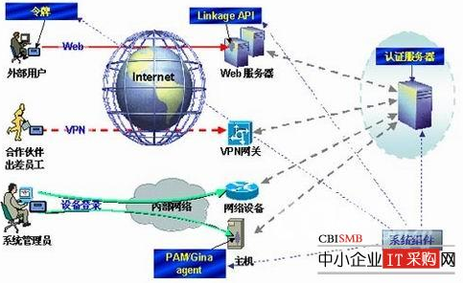
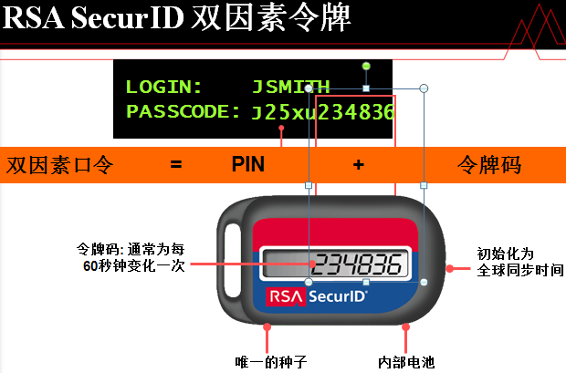
6.2 认证系统与数字签名
3. 双因素安全令牌及认证系统
双因素认证是一种采用时间同步技术的系统，采用了基于时间、事件和密钥三变量而产生的一次性密码来代替传统的静态密码。每个动态密码卡都有一个唯一的密钥，该密钥同时存放在服务器端，每次认证时动态密码卡与服务器分别根据同样的密钥，同样的随机参数（时间、事件）和同样的算法计算了认证的动态密码，从而确保密码的一致性，从而实现了用户的认证。因每次认证时的随机参数不同，所以每次产生的动态密码也不同。由于每次计算时参数的随机性保证了每次密码的不可预测性，从而在最基本的密码认证这一环节保证了系统的安全性。解决因口令欺诈而导致的重大损失，防止恶意入侵者或人为破坏，解决由口令泄密导致的入侵问题。
个人标识号-密码
动态密码
RSA双因素安全令牌

Slide 27
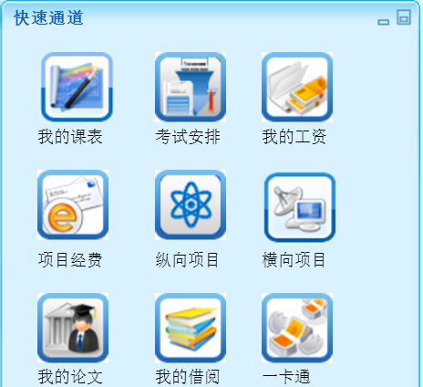

6.2 认证系统与数字签名
4. 单点登入系统
在大型网络系统中，面对各种服务器系统认证方法与手段。在查看邮件、访问工资查询系统或登入公司分支机构时，总要记住不同的用户名和口令。不仅不易管理，也为网络安全留下隐患，为此产生了单点登入系统。
单点登入（Single Sign On，SSO）也称单次登入，是在多个应用系统中，用户只需要登入一次就可访问所有相互信任的应用系统。
单点登入的优点体现在5个方面：
1）管理简单。
2）管理控制便捷。
3）用户使用简捷。
4）安全性更高。
5）合并异构网络。

Slide 28
6.2 认证系统与数字签名
4. 单点登入系统
Kerberos协议是美国麻省理工学院Athena计划的一部分，是一种基于对称密码算法的网络认证（鉴别）协议，其设计目标就是提供一种安全、可靠、透明、可伸缩的认证服务。
在Kerberos模型中，主要包括以下几个部分：客户机、服务器、认证服务器（AS）、票据授予服务器（TGS）。
Kerberos的组成

Slide 29
6.2 认证系统与数字签名
6.2.3 数字签名
1. 数字签名的概念
数字签名（Digital Signature）又称公钥数字签名或电子签章,是以电子形式存储于信息中或以附件或逻辑上关联数据, 用于辨识数据签署人身份,表明签署人对数据中所包含信息的认可。
基于公钥或私钥密码体制都可获得数字签名，目前主要是基于公钥密码体制数字签名。包括普通数字签名和特殊数字签名两种。
《中华人民共和国电子签名法》中数字签名定义为：通过某种密码运算生成一系列符号及代码组成电子密码进行签名，来代替书写签名或印章，对于这种电子式的签名还可进行技术验证。
ISO 7498-2标准中定义数字签名为：附加在数据单元上的一些数据，或是对数据单元所做的密码变换，这种数据和变换允许数据单元的接收者用以确认数据单元来源和数据单元的完整性，并保护数据，防止被人进行伪造。

Slide 30

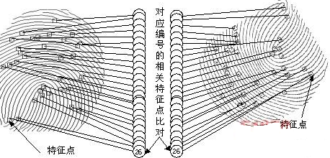
6.2 认证系统与数字签名
数字签名的种类
1．手写签名或图章识别
将手写签名或印章作为图像,扫描后在数据库中加以存储，当验证此人的手写签名或盖印时，也用光扫描输入，并将原数据库中的对应图像调出，用模式识别方法对将两者进行比对，以确认该签名或印章的真伪。
2．生物识别技术
生物识别技术是利用人体生物特征进行身份认证的一种技术。生物特征是一个人的唯一表征，可以测量、自动识别和验证。生物识别系统对生物特征进行取样，提取其唯一的特征进行数字化处理，转换成数字代码，并进一步将这些代码组成特征模板存于数据库中。

Slide 31
6.2 认证系统与数字签名
数字签名的种类
3. 密码、密码代号或个人识别码
主要指用一种传统的对称密钥加/解密的身份识别和签名方法。甲方需要乙方签名一份电子文件，甲方可产生一个随机码传送给乙方，乙方用事先双方约定好的对称密钥加密该随机码和电子文件回送给甲方，甲方用同样的对称密钥解密后得到电文并核对随机码，如随机码核对正确，甲方即可认为该电文来自乙方。
4．基于量子力学的计算机(文件)
基于量子力学的计算机被称作量子计算机，是以量子力学原理直接进行计算的计算机。比传统的图灵计算机具有更强大的功能，计算速度要比现代的计算机快几亿倍。
5．基于PKI 的电子签名
基于PKI 的电子签名被称作数字签名。有人称“电子签名”就是“数字签名”，其实这是一般性说法，数字签名只是电子签名的一种特定形式。
电子签章

Slide 32
6.2 认证系统与数字签名
6.2.3 数字签名
2. 数字签名的方法和功能
实现数字签名的技术手段有多种，主要方法：
①基于PKI的公钥密码技术的数字签名;
②用一个以生物特征统计学为基础的识别标识，如手书签名和图章的电子图像的模式识别；
③手印、声音印记或视网膜扫描的识别；
④一个让收件人能识别发件人身份的密码代号、密码或个人识别码PIN；
⑤基于量子计算机文件等。
比较成熟的、使用方便具有可操作性的、在世界先进国家和普遍使用电子签名技术还是基于PKI的数字签名技术。

Slide 33
6.2 认证系统与数字签名
6.2.3 数字签名
2. 数字签名的方法和功能
数字签名算法组成主要有2部分：签名算法和验证算法。
保证信息传输的完整性、发送者的身份认证、防止交易中的抵赖行为发生。数字签名技术是将摘要信息用发送者的私钥加密，与原文一起传送给接收者。
最终目的是实现6种安全保障功能：
（1）必须可信。（2）无法抵赖。（3）不可伪造。
（4）不能重用。（5）不许变更。（6）处理快、应用广。

Slide 34
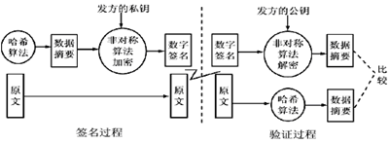
6.2 认证系统与数字签名
6.2.3 数字签名
3. 数字签名过程及实现
网上通信的双方，在互相认证身份之后，即可发送签名的数据电文。数字签名的全过程分两大部分，即签名与验证。数字签名与验证的过程和技术实现的原理。
发方将原文用哈希算法求得数字摘要，用签名私钥对数字摘要加密求得数字签名，然后将原文与数字签名一起发送给收方；收方验证签名，即用发方的公钥解密数字签名，得出数字摘要；收方将原文采用同样哈希算法又得一新的数字摘要，将两个数字摘要进行比较，如果两者匹配，说明经数字签名的电子文件传输成功。
数字签名原理图

Slide 35
6.2 认证系统与数字签名
6.2.3 数字签名过程及实现
（1）数字签名的操作过程
数字签名的操作过程需要有发送签名证书的私钥及其验证公钥。具体的操作过程为：
①生成被签名的电子文件（《电子签名法》中称为数据电文），
②对电子文件用哈希算法做数字摘要，
③对数字摘要用签名私钥做非对称加密，即做数字签名；
④将以上的签名和电子文件原文以及签名证书的公钥加在一起进行封装，形成签名结果发送给收方，待收方验证。
数字签名操作过程

Slide 36
6.2 认证系统与数字签名
6.2.3 数字签名过程及实现
（2）数字签名的验证过程
收方收到发方的签名后进行签名验证的具体操作过程如图所示。
收方收到数字签名的结果包括数字签名、电子原文和发方公钥，即待验证的数据。
收方进行签名验证过程：收方首先用发方公钥解密数字签名，导出数字摘要，并对电子文件原文做同样哈希算法得一个新的数字摘要，将两个摘要的哈希值进行比较，结果相同签名得到验证，否则签名无效。《电子签名法》中要求对签名不可改动，对签署的内容和形式也不可改动。
数字签名验证过程

Slide 37
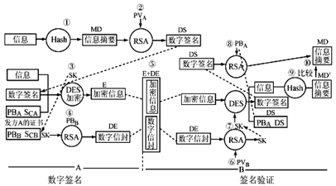
6.2 认证系统与数字签名
6.2.3 数字签名过程及实现
（3）原文保密的数据签名的实现方法
上述数字签名原理中定义的对原文做数字摘要及签名并传输原文，实际上在很多场合传输的原文要求保密，不许别人接触。要求对原文加密的数字签名方法的实现涉及到“数字信封”问题，此处理过程稍复杂一些，但数字签名的基本原理仍相同，其签名过程如图6-9所示。
讨论思考：
1）常用的身份认证机制有哪些？
2）数字签名的概念及方法是什么？
3）数字签名的功能和种类有哪些？
4）数字签名具体操作过程是什么？
原文加密的数字签名实现方法
Notes:
（1）发方A将原文信息进行哈希运算，得一哈希值即数字摘要MD；
（2）发方A用自己的私钥PVA，采用非对称RSA算法，对数字摘要MD进行加密，即得数字签名DS；
（3）发方A用对称算法DES的对称密钥SK对原文信息、数字签名SD及发方A证书的公钥PBA采用对称算法加密，得加密信息E；
（4）发方用收方B的公钥PBB，采用RSA算法对对称密钥SK加密，形成数字信封DE，就好像将对称密钥SK装到了一个用收方公钥加密的信封里；
（5）发方A将加密信息E和数字信封DE一起发送给收方B；
（6）收方B接受到数字信封DE后，首先用自己的私钥PVB解密数字信封，取出对称密钥SK；
（7）收方B用对称密钥SK通过DES算法解密加密信息E，还原出原文信息、数字签名SD及发方A证书的公钥PBA；
（8）收方B验证数字签名，先用发方A的公钥解密数字签名得数字摘要MD；
（9）收方B同时将原文信息用同样的哈希运算，求得一个新的数字摘要MD’；
（10）将两个数字摘要MD和MD’进行比较，验证原文是否被修改。如果二者相等，说明数据没有被篡改，是保密传输的，签名是真实的；否则拒绝该签名。

Slide 38
6.3
访问控制技术

Slide 39
6.3 访问控制技术
6.3.1 访问控制的概念及内容
1.访问控制的概念
访问控制（Access Control）指针对非授权使用资源的防御措施，即判断使用者是否有权限使用或更改某一项资源，并防止非授权使用者滥用资源。目的是限制访问主体对访问客体的访问权限。
访问控制包含三方面含义：
一是机密性控制，保证数据资源不被非法读出；
二是完整性控制，保证数据资源不被非法增加、改写、删除和生成；
三是有效性控制，保证资源不被非法访问主体使用和破坏。
访问控制是系统保密性、完整性、可用性和合法使用性的基础，是网络安全防范和保护的主要策略。

Slide 40
6.3 访问控制技术
6.3.1 访问控制的概念及内容
访问控制三个要素：
（1）主体S（Subject）.指提出访问资源具体请求方。可以是用户或用户启动的进程、服务和设备。
（2）客体O（Object）. 指被访问资源的实体。可以是被调用的程序、进程，要存取的数据、信息，要访问的文件、系统、设备等
（3）控制策略A（Attribution）。主体对客体的访问控制规则，一个主体对一个客体拥有的访问权力或控制关系的描述。
访问控制的目的是为了限制访问主体对访问客体的访问权限，从而使计算机网络系统在合法范围内使用；它决定用户能做什么，也决定代表一定用户身份的进程能做什么。
访问控制需要完成两个主要任务：识别和确认访问系统的用户；决定该用户可以对某一系统资源进行何种类型的访问。

Slide 41
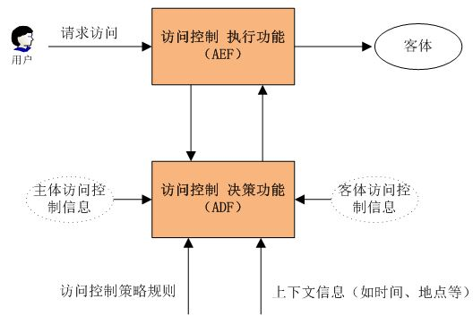
6.3 访问控制技术
2. 访问控制的功能和内容
访问控制的主要功能包括：保证合法用户访问受保护的网络资源，防止非法的主体进入受保护的网络资源，或防止合法用户对受保护的网络资源进行非授权的访问。
访问控制的内容包括三个方面：
(1)认证：包括主体对客体的识别认证和客体对主体检验认证
(2)控制策略具体实现：设定规则集合以确保正常用户对信息资源的合法使用，防止非法用户及敏感资源泄漏，对于合法用户，不能越权使用控制策略赋予权利以外功能。
(3)安全审计:使系统自动记录网络
中的“正常”操作、“非正常”操作以
及使用时间、敏感信息等。
访问控制功能及原理

Slide 42
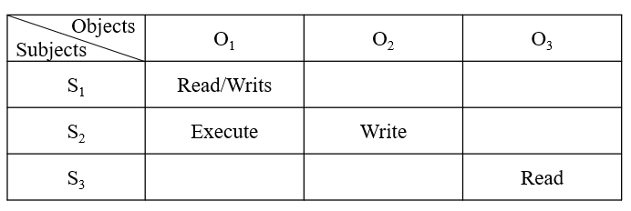
6.3 访问控制技术
6.3.2 访问控制的模型和分类
1. 访问控制的实现方法
（1）访问控制矩阵（Access Control Matrix，ACM）
访问控制矩阵模型的基本思想是将所有的访问控制信息存储在一个矩阵中进行集中管理。当前的访问控制模型都是在此基础上建立起来的。
如图所示，访问矩阵的每行对应一个主体，是访问操作中的主动实体；每列对应一个客体，是访问操作中的被动实体；每个单元格描述主体可以对客体执行的访问操作。

Slide 43
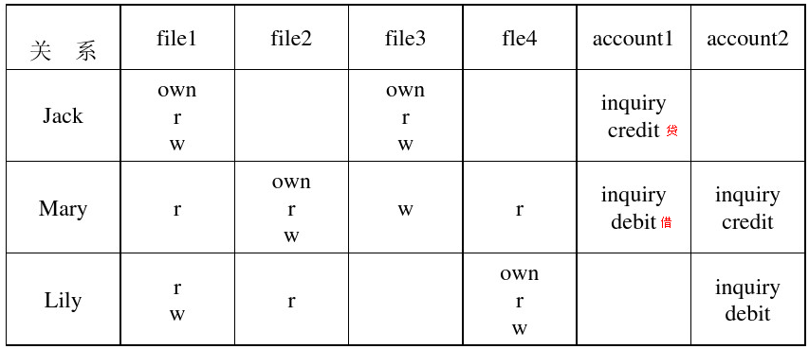
6.3 访问控制技术
6.3.2 访问控制的模型和分类
1. 访问控制的实现方法
（1）访问控制矩阵（Access Control Matrix，ACM）

Slide 44
6.3 访问控制技术
6.3.2 访问控制的模型和分类
1. 访问控制的实现方法
（2）访问控制列表（Access Control List，ACL）
访问控制矩阵中可能有很多空白，因此可以从客体（列）出发，表达某一列的信息，这便成了ACL。
每个客体都有一张ACL,用于说明可以访问该客体的主体及其访问权限。对于共享客体,系统只要维护一张ACL即可。这是目前采用最多的一种访问控制关系实现方式。
访问控制列表通常设置在路由器中,用来告诉路由器哪些数据包可以接收、哪些数据包需要拒绝。至于数据包是被接收还是拒绝,可以由类似于源地址、目的地址、端口号等的特定指示条件来决定。
访问控制列表具有许多作用，如限制网络流量、提高网络性能；通信流量的控制，例如ACL可以限定或简化路由更新信息的长度，从而限制通过路由器某一网段的通信流量；提供网络安全访问的基本手段；在路由器端口处决定哪种类型的通信流量被转发或被阻塞，例如，用户可以允许E-mail通信流量被路由，拒绝所有的 Telnet通信流量等。
https://blog.csdn.net/bjgaocp/article/details/114254523

Slide 45
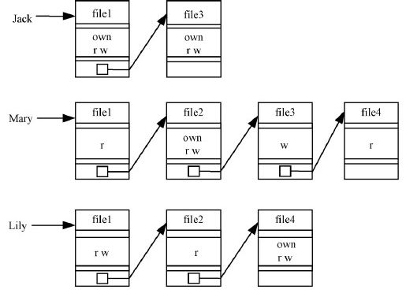
6.3 访问控制技术
6.3.2 访问控制的模型和分类
1. 访问控制的实现方法
（3）能力表（Capability List，CL）
从主体（列）出发，表达访问控制矩阵某一行的信息，这就是访问能力表。

Slide 46
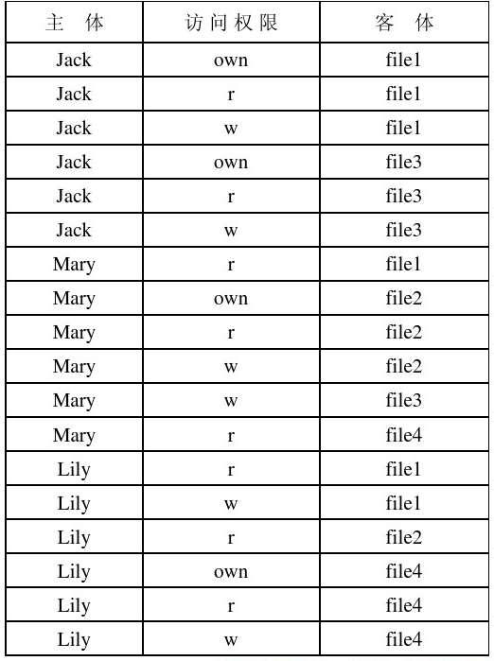
6.3 访问控制技术
6.3.2 访问控制的模型和分类
1. 访问控制的实现方法
（4）授权关系表（Authorization Relations List，ACARL）
每一行表示了主体和客体的一个权限关系
按主体排序，拥有了访问能力表的优势；按客体排序，拥有了访问控制表的优势。
适合采用关系型数据库方式实现。

Slide 47
6.3 访问控制技术
6.3.2 访问控制的模型和分类
1. 访问控制的实现方法（总结对比）
实现方法：访问控制矩阵ACM、访问能力表、访问控制表和授权关系表
访问控制矩阵ACM：行表示客体，列表示主体，行和列的交叉点表示某个主体对某个客体的访问权限
访问能力表ACCL：从主体出发，用链表形式表达矩阵一行的信
息。
访问控制表ACL：从客体出发，用链表形式表达某一列的信息。授权关系表ACARL：每一行表示了主体和客体的一个权限关系
ACM：实现简单，便于集中控制 用户资源数量多时，执行效率低 ，存储空间严重浪费 极少采用
ACCL：用户间权限传递简单 权限回收困难，用户生成一个新的客体并对其授权、或删除一个客体时都比较复杂 用户数量大，动态性高的分布式系统
ACL：权限回收容易 权限传递困难，如访问控制列表太大或者经常改变，维护访问控制列表会成为一个问题 操作系统
ACARL：兼顾ACCL和ACL的特点 存在信息冗余 关系数据库

Slide 48

6.3 访问控制技术
2. 访问控制的模型
主要的访问控制模式主要有5种：
（1）自主访问控制（DAC）
（2）强制访问控制（MAC）
（3）基于角色的访问控制（RBAC）
（4）基于任务的访问控制（TBAC）
（5）基于属性的访问控制（ABAC）

Slide 49
6.3 访问控制技术
2. 访问控制的模型
（1）自主访问控制（DAC）
自主访问控制（Discretionary Access Control，DAC）又称为随意/任选访问控制，是在确认主体身份及所属组的基础上，根据访问者的身份和授权决定访问模式、对访问进行限定的一种控制策略，具有很大的灵活性，并易于理解、使用.
存在2个主要缺陷。
1）权限传播可控性差。
2）不能抵抗木马攻击。
此外，因用户无意（如程序错误、误操作等）或不负责任的操作而造成敏感信息的泄露问题，在DAC机制下也无法解决。
这些缺陷都使得自主访问控制的安全程度较低，难以独自支撑高安全等级要求的计算环境。

Slide 50
6.3 访问控制技术
2. 访问控制的模型
（2）强制访问控制（MAC）
强制访问控制（Mandatory Access Control，DAC）是根据客体中信息的敏感标签和访问敏感信息的主体访问等级，对客体访问实行限制的一种方法。
在强制访问控制中，用户的权限和客体的安全属性都是固定的，由系统决定一个用户对某个客体能否进行访问。
所谓“强制”就是安全属性由系统管理员人为设置，或由操作系统自动按照严格的安全策略与规则进行设置，用户和他们的进程不能修改这些属性。

Slide 51
6.3 访问控制技术
（2）强制访问控制（MAC）
强制访问控制的实质是对系统中所有的客体和主体分配敏感标签( Sensitivity Label）。用户的敏感标签指定了该用户的敏感等级或信任等级，也被称为安全许可(Clearance)。
文件的敏感标签说明要访问该文件的用户所必须具备的信任等级。由两个部分组成：类别和类集合。
类别也称安全级，是单一的、层次结构的，从高到低分为绝密级、机密级、秘密级和公开级4级。类集合也称范畴级，是非层次的，代表系统中信息的不同区域，类集合之间是包含、被包含或无关的关系。安全级中包括一个保密级别，范畴集中包含任意多个范畴，如：{机密：人事处，财务处，科技处}。
现实中安全管理员，很难在安全目标的保密性、可用性和完整性之间做出精准平衡。因此，MAC模型分为加强数据保密性和以加强数据完整性为目的的两种类型，如BLP模型、Biba模型、Clark-Wilson模型、Bion模型和China Wall模型等。

Slide 52
6.3 访问控制技术
（2）强制访问控制（MAC）
BLP(Bell-lapadula)模型:1973年美国军方提出的用于解决分时系统的信息安全和保密问题，该模型主要用于用于保证系统信息的机密性。最常用的一种多级访问控制模型。该安全模型针对访问控制，并被描述为：“下读，上写”。信息自下而上流入
低安全级不能向高安全级读取，高可以向低读取。
低安全级可以向高安全级写入，高不可以向低写，高向低写就会造成信息泄露。
不同范畴不可以读和写，同范畴同一级别可读写。
如，秘密（Confidential）研究人员可以创建机密（Secret）或绝密(Top Secret)文件，但不能创建公共(Unclassified)文件；不能下写
秘密研究人员可以查看公共或秘密文件，但不能查看绝密文件；不能上读

Slide 53
6.3 访问控制技术
（2）强制访问控制（MAC）
Biba模型：K.J.Biba在1977年提出的完整性访问控制模型，解决了系统内数据的完整性问题，它不关心安全级别和机密性。该模型用完整性级别来防止数据从任何完整性级别流到较高的完整性级别中。上读，下写 信息在系统中只能自上而下流动。
3条主要规则：
1、简单完整性公理：主体不能从较低完整性级别读取数据（被称为“不能向下读”）。
2、*完整性公理：主体不能向位于较高完整性级别的客体写数据（被称为“不能向上写”）。
3、调用属性：主体不能请求（调用）完整性级别更高的主体的服务。
https://blog.csdn.net/sinat_36082782/article/details/104506721
https://blog.51cto.com/u_214994/578099
https://blog.csdn.net/sinat_36082782/article/details/104506721

Slide 54
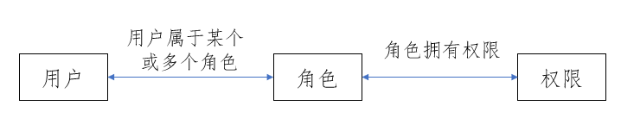
6.3 访问控制技术
2. 访问控制的模型
（3）基于角色的访问控制（RBAC）
20世纪90年代以来，随着对在线的多用户、多系统研究的不断深入，角色的概念逐渐形成，并逐步产生了基于角色的访问控制（Role-Based Access Control，RBAC）模型。
其核心思想是将访问许可权分配给一定的角色，用户通过饰演不同的角色获得角色所拥有的访问许可权，如图所示。

Slide 55
6.3 访问控制技术
（3）基于角色的访问控制（RBAC）
角色充当着主体（用户）和客体之间关系的桥梁，角色不仅是用户的集合，也是一系列权限的集合。当用户或权限发生变动时，系统可以很灵活地将该用户从一个角色移到另一个角色来实现权限的转换，降低了管理的复杂度。
另外在组织机构发生职能改变时，应用系统只需要对角色进行重新授权或取消某些权限，就可以使系统重新适应需要。与用户相比，角色是相对稳定的。
角色由系统管理员定义，角色成员的增减也只能由系统管理员来执行，即只有系统管理员有权定义和分配角色。用户与客体无直接联系，只有通过角色才享有该角色所对应的权限，从而访问相应的客体。

Slide 56
6.3 访问控制技术
6.3.2 访问控制的模型和分类
（4）基于任务的访问控制（TBAC）
基于任务的访问控制（TBAC）模型是一种以任务为中心的，并采用动态授权的主动安全模型，该模型的基本思想是：授予给用户的访问权限，不仅仅依赖主体、客体，还依赖于主体当前执行的任务、任务的状态。当任务处于活动状态时，主体拥有访问权限。一旦任务被挂起，主体拥有的访问权限就被冻结。如果任务恢复执行，主体将重新拥有访问权限。任务处于终止状态时，主体拥有的权限马上被撤销。TBAC适用于工作流、分布式处理、多点访问控制的信息处理以及事务管理系统中的决策制定，但最显著的应用还是在安全工作流管理中。

Slide 57
6.3 访问控制技术
6.3.2 访问控制的模型和分类
（5）基于属性的访问控制（ABAC）
基于用户、资源、操作和运行上下文属性所提出的基于属性的访问控制（Attribute-Based Access Control，ABAC）主体和客体的属性作为基本的决策要素，灵活利用请求者所具有的属性集合决定是否赋予其访问权限，能够很好地将策略管理和权限判定相分离。由于属性是主体和客体内在固有的，不需要手工分配，同时访问控制是多对多的方式，使得 ABAC 管理上相对简单。并且属性可以多个角度对实体进行描述，因此可根据实际情况改变策略。
除此之外，ABAC 的强扩展性使其可以同加密机制等数据隐私保护机制相结合，在实现细粒度访问控制的基础上，保证用户数据不会被分析及泄漏。

Slide 58
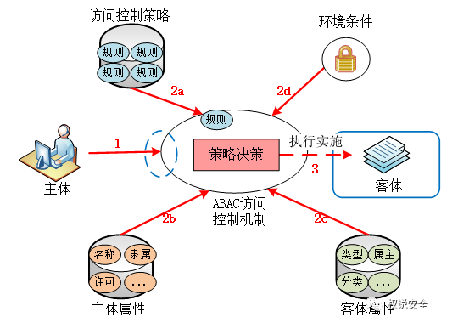
6.3 访问控制技术
6.3.2 访问控制的模型和分类
（5）基于属性的访问控制（ABAC）
https://blog.csdn.net/Enlink_Young/article/details/119911198
https://blog.csdn.net/mlynb/article/details/118157973
https://blog.csdn.net/yuzijiang11111/article/details/123273106?utm_medium=distribute.pc_relevant.none-task-blog-2~default~baidujs_baidulandingword~default-0-123273106-blog-119911198.pc_relevant_aa2&spm=1001.2101.3001.4242.1&utm_relevant_index=3

Slide 59
6.3 访问控制技术
6.3.3 访问控制的安全策略
1 访问控制安全策略
访问控制技术的实现以访问控制策略的表达、分析和实施为主。其中，访问控制策略定义了系统安全保护的目标，访问控制模型对访问控制策略的应用和实施进行了抽象和描述，访问控制框架描述了访问控制系统的具体实现、组成架构和部件之间交互流程。
访问控制安全策略主要有如下7种：
（1）入网访问控制策略。
（2）网络权限控制策略。
（3）目录级安全控制策略。
（4）属性安全控制策略。
（5）网络服务器安全控制策略。
（6）网络监控和锁定控制策略。
（7）网络端口和结点的安全控制策略。

Slide 60
6.3 访问控制技术
6.3.3 访问控制的安全策略
2. 安全策略实施原则
访问控制安全策略是指在某个自治区域内（属于某个组织/机构的一系列处理和通信资源范畴）, 用于所有与安全相关活动的一套访问控制规则. 其安全策略有三种类型：基于身份的安全策略、基于规则的安全策略和综合访问控制方式。
访问控制安全策略原则集中在主体、客体和安全控制规则集三者之间的关系。
（1）最小特权原则。
（2）最小泄露原则。
（3）多级安全策略。

Slide 61
6.3 访问控制技术
6.3.3 访问控制的安全策略
3. 访问控制安全策略的实现
访问控制安全策略两种实现方式：
（1）基于身份的安全策略
基于身份的安全策略是过滤对数据或资源的访问，只有通过认证的主体才能正常使用客体的资源。基于身份的安全策略包括基于个人的策略和基于组的策略，主要有两种基本的实现方法：能力表和访问控制表。
（2）基于规则的安全策略
策略中的授权通常依赖于敏感性。在安全策略系统中,所有数据和资源都标注了安全标记,用户的活动进程与其原发者具有相同的安全标记.

Slide 62
6.3 访问控制技术
6.3.4认证服务与访问控制系统
1. AAA技术概述
在新的网络应用环境中，虚拟专用网（VPN）、远程拨号、移动办公室等网络移动接入应用非常广泛，传统用户身份认证和访问控制机制已经无法满足广大用户的需求，由此产生了AAA认证授权机制，主要包括如下3个部分。
1）认证。对网络用户身份进行识别后，才允许远程登入访问网络资源。
2）鉴权。为远程访问控制提供方法，如一次性授权或给予特定命令或服务的授权。
3）审计。主要用于网络计费、审计和制作报表。
https://www.bilibili.com/video/BV1LZ4y1p7K8/?spm_id_from=333.337.search-card.all.click

Slide 63
6.3 访问控制技术
6.3.4认证服务与访问控制系统
2. 远程登入认证
远程登入认证也称远程授权接入用户服务(Remote Authentication Dial In User Service , RADIUS)，主要用于管理远程用户的网络登入，是目前应用最广泛的AAA协议。
主要基于C/S架构，其客户端最初是NAS（Net Access Server）服务器，现在任何运行RADIUS客户端软件的计算机都可以成为其客户端。RADIUS协议认证机制灵活，可采用PAP、CHAP或UNIX登入认证等多种方式。

Slide 64
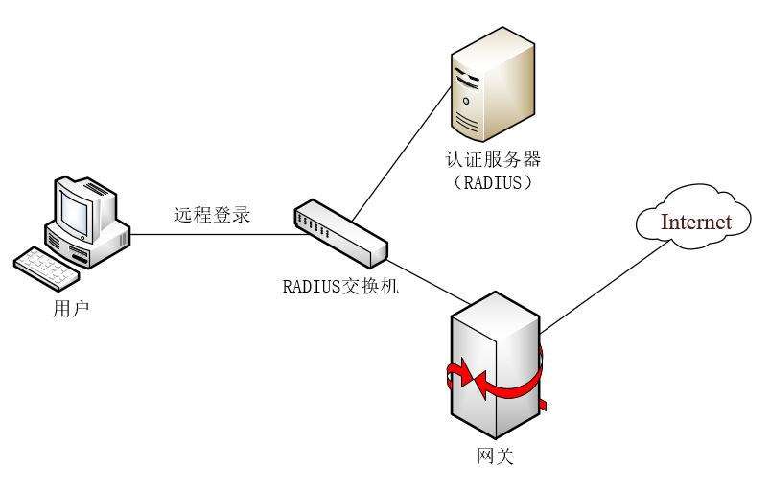
6.3 访问控制技术
6.3.4认证服务与访问控制系统
2. 远程登入认证
RADIUS是一种完全开放的协议，分布源码格式，这样，任何安全系统和厂商都可以用，并且RADIUS可以和其它AAA安全协议共用。此协议规定了网络接入服务器与RADIUS服务器之间的消息格式。此服务器接受用户的连接请求，根据其账户和密码完成验证后，将用户所需的配置信息返回给网络接入服务器。该服务器同时审计并记录有关信息其模型如图所示。
RADIUS模型

Slide 65
6.3 访问控制技术
6.3.4认证服务与访问控制系统
2. 远程登入认证
（1）RADIUS协议的主要工作过程
远程用户通过网络连接到接入服务器，并将登入信息发送到其服务器。
RADIUS服务器根据用户输入的账号和密码对用户进行身份认证，并判断是否允许用户接入。请求批准后，服务器还要对用户进行相应的鉴权。
鉴权完成后，服务器将响应信息传递给网络接入服务器和计费服务器，网络接入服务器根据当前配置来决定针对用户的响应策略。

Slide 66
6.3 访问控制技术
6.3.4认证服务与访问控制系统
2. 远程登入认证
（2）RADIUS的加密方法
对于重要的数据包和用户口令，RADIUS协议可使用MD5算法对其进行加密，在其客户端（NAS）和服务器端（RADIUS服务器）分别存储一个密钥，利用此密钥对数据进行算法加密处理，密钥不宜在网络上传送。
（3）RADIUS的重传机制
RADIUS协议规定了重传机制。如果NAS向某个RADIUS服务器提交请求没有收到返回信息，则可要求备份服务器重传。由于有多个备份服务器，因此NAS要求重传时可采用轮询方法。如果备份服务器的密钥与以前的密钥不同，则需要重新进行认证。

Slide 67
6.3 访问控制技术
6.3.4认证服务与访问控制系统
3. 终端访问控制器访问控制系统
终端访问控制器访问控制系统（TACACS）由RFC1492定义，其功能是通过一个或几个中心服务器为网络设备提供访问控制服务，也是AAA协议。标准的TACACS协议只认证用户是否可以登录系统，目前应用很少。取而代之的是TACACS+ ，也是一种为路由器、网络访问服务器和其他互联计算设备通过一个或多个集中的服务器提供访问控制的协议。
TACACS+提供了独立的认证、授权和记账服务，由思科（Cisco）公司提出，主要应用于Cisco公司的产品中，运行于TCP协议之上。

Slide 68
6.3 访问控制技术
6.3.5 准入控制技术
1. 准入控制技术概述
网络准入控制是一种网络安全管理技术，是主动式的对入网用户进行身份识别和安全评估，只有符合安全标准的终端才能够准许访问企事业机构网络，仅允许审批后的终端用户使用网络资源，从而达到保障整个网络安全的目的。当前，网络准入控制技术架构主要有以下3种。
1）基于端点系统的架构 Software-base NAC
2）基于基础网络设备联动的架构Infrastructure-base NAC
3）基于应用设备的架构 Appliance-base NAC

Slide 69
6.3 访问控制技术
6.3.5 准入控制技术
*2. 准入控制技术方案介绍
在网络准入控制技术中，目前有几个主要的技术，思科的网络准入控制(NAC)，微软的网络接入保护(NAP)，Juniper的统一接入控制(UAC)，可信计算组织TCG的可信网络连接(TNC)，H3C的端点准入防御(EAD)等。
其它如赛门铁克、北信源、锐捷、启明星辰等国内外厂商也不约而同地基于自身特色提出了准入控制的解决方案。在原理上这些方案基本类似，但是，具体实现方式各不相同，常用的几种网络准入控制技术有：802.1x准入控制、DHCP准入控制、网关型准入控制、portal型准入控制、ARP型准入控制等。

Slide 70
6.3 访问控制技术
6.3.5 准入控制技术
3. 准入控制技术中的身份认证
身份认证技术是网络准入控制的基础，目前身份认证管理技术和准入控制进一步融合，向综合管理和集中控制方向发展。在各种准入控制方案中所采用的身份认证技术，其发展过程经历了从软件到与硬件结合，从单一因子认证到双因素认证，从静态认证到动态认证。
目前常用的身份认证方式包括用户名/密码方式、公钥证书方式、动态口令方式等。无论采用哪种方式，都有其优劣。
讨论思考：
1）访问控制的概念和三要素是什么？
2）访问控制模型主要有哪几种？
3）访问控制安全策略的实施原则和实现方式是什么？

Slide 71
6.3 访问控制技术
3. 访问控制规则
(1)访问者
主体对客体访问可以基于身份,也可基于角色。即“访问者”可以是身份标识或角色。从业务角度对系统进行统一的角色定义是实现统一访问管理的最佳实践。
(2) 资源保护
对资源保护包括两个层面:物理层和逻辑层。
(3) 访问控制规则
四要素:访问者(主体),资源(客体),访问请求和访问响应.
基于角色的访问控制
案例6-7
某金融机构访问控制实例，给用户1分配的角色为A（角色维度1）和B(角色维度2)。在访问的过程中，访问控制规则引擎查询授权信息（如ACL），判断用户1所具有的访问权限。当用户具有角色A时,将具有权限1、2和3；当用户具有角色B时,将具有权限4；当用户同时具有角色A和B时,将具有权限5和权限6。用户1具有的权限为权限1至权限6。访问控制规则实现访问控制。
用户1
角色 A B
权限123 4
5 6
访问控制列表
储户
贷款

Slide 72
6.3 访问控制技术
4. 单点登入的访问管理
根据登入的应用类型不同,可分为3种类型.
1）对桌面资源的统一访问管理
对桌面资源的访问管理，包括两个方面：
①登入Windows后统一访问应用资源。
②登入Windows后访问其他应用资源。
2）Web单点登入
由于Web技术体系架构便捷，对Web资源的统一访问管理易于实现，如图6-8所示。
3）对传统C/S 结构应用的统一访问管理
在传统C/S 结构应用上,实现管理前台的统一或统一入口是关键.采用Web客户端作为前台是企业最为常见的一种解决方案.
单点登入
Web单点登入访问管理系统

Slide 73
6.4
安全审计与电子证据

Slide 74

6.4 安全审计与电子证据
6.4.1 安全审计概述
1. 安全审计的基本概念
安全审计（Audit）是指按照一定安全策略,利用记录及分析系统活动和用户活动的历史操作事件，检查、审查和检验每个事件的环境及活动，发现系统漏洞、入侵行为或改善系统性能的过程。也是审查评估系统安全风险并采取相应措施的一个过程。
【GB/T20945-2013 信息安全技术 信息系统安全审计产品技术要求和测试评价方法】

Slide 75
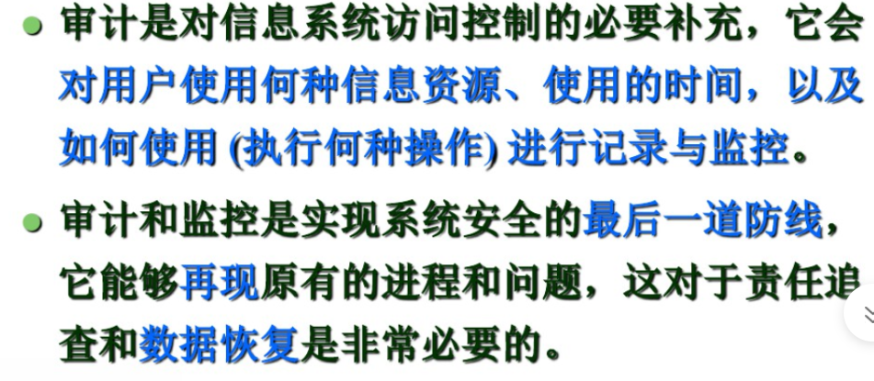
6.4 安全审计与电子证据
6.4.1 安全审计概述
1. 安全审计的基本概念
网络安全审计是对系统中与安全有关的活动的相关信息进行识别、记录、存储和分析的一个工作，指由专业审计人员根据有关的法律法规、财产所有者的委托和管理当局的授权，对计算机网络环境下的有关活动或行为进行系统的、独立的检查验证，并作出相应评价。
安全审计的功能理解：

Slide 76
6.4 安全审计与电子证据
6.4.1 安全审计概述
1. 安全审计的基本概念
安全审计的功能理解：
根据互联网安全顾问团主席Ira Winkler，安全审计、易损性评估以及渗透性测试是安全诊断的三种主要方式。这三个分别采用不同的方法，分别适于特定的目标。安全审计测量信息系统对于一系列标准的性能。而易损性评估涉及整个信息系统的综合考察以及搜索潜在的安全漏洞。渗透性测试是一种隐蔽的操作，安全专家进行大量的攻击来探查系统是否能够经受来自恶意黑客的同类攻击。在渗透性测试中，伪造的攻击可能包括社会工程等真正黑客可能尝试的任何攻击。这些方法各有其固有的能力，联合使用两个或者多个可能是最有效的。

Slide 77
6.4 安全审计与电子证据
6.4.1 安全审计概述
1. 安全审计的基本概念
安全审计的目标至少要包括以下几个方面：
确定和保持系统活动中每个人的责任
确认重建事件的发生
评估损失
监测系统问题区
提供有效的灾难恢复依据
提供阻止不正当使用系统行为的依据提供案件侦破证据

Slide 78
6.4 安全审计与电子证据
6.4.1 安全审计概述
1. 安全审计的基本概念
安全审计的功能如下：
取证：利用审计工具，监视和记录系统的活动情况。
威慑：通过审计跟踪，并配合相应的责任追究机制，对外部的入侵者以及内部人员的恶意行为具有威慑和警告作用。
发现系统漏洞：安全审计为系统管理员提供有价值的系统使用日志，从而帮助系统管理员及时发现系统入侵行为或潜在的系统漏洞。
发现系统运行异常：通过安全审计，为系统管理员提供系统运行的统计目志，管理员司粮据日志数据库记录的目志数据分析网络或系统的安全性，输出安全性分析报告。因而能够及时发现系统的异常行为，并采取相应的处理措施。

Slide 79
6.4 安全审计与电子证据
6.4.1 安全审计概述
1. 安全审计的基本概念
安全审计主要作用和目的包括5个方面（课本）：
（1）对潜在攻击者起到威慑和警示作用。
（2）测试系统的控制情况，及时调整。
（3）对已出现的破坏事件，做出评估并提供依据。
（4）对系统控制、安全策略与规程中的变更进行评价和反馈,以便修订决策和部署。
（5）协助发现入侵或潜在的系统漏洞及隐患。

Slide 80
6.4 安全审计与电子证据
2. 安全审计的类型
从审计级别上可分为3种类型：
（1）系统级审计。主要针对系统的登入情况、用户识别号、登入尝试的日期和具体时间(次数)、退出的日期和时间、所使用的设备、登入后运行程序等事件信息进行审查。
（2）应用级审计。主要针对的是应用程序的活动信息。
（3）用户级审计。主要是审计用户的操作活动信息。

Slide 81
6.4 安全审计与电子证据
2. 安全审计的类型
从审计级别上可分为3种类型：
（1）系统级审计。主要针对系统的登入情况、用户识别号、登入尝试的日期和具体时间(次数)、退出的日期和时间、所使用的设备、登入后运行程序等事件信息进行审查。
（2）应用级审计。主要针对的是应用程序的活动信息。
（3）用户级审计。主要是审计用户的操作活动信息。

Slide 82
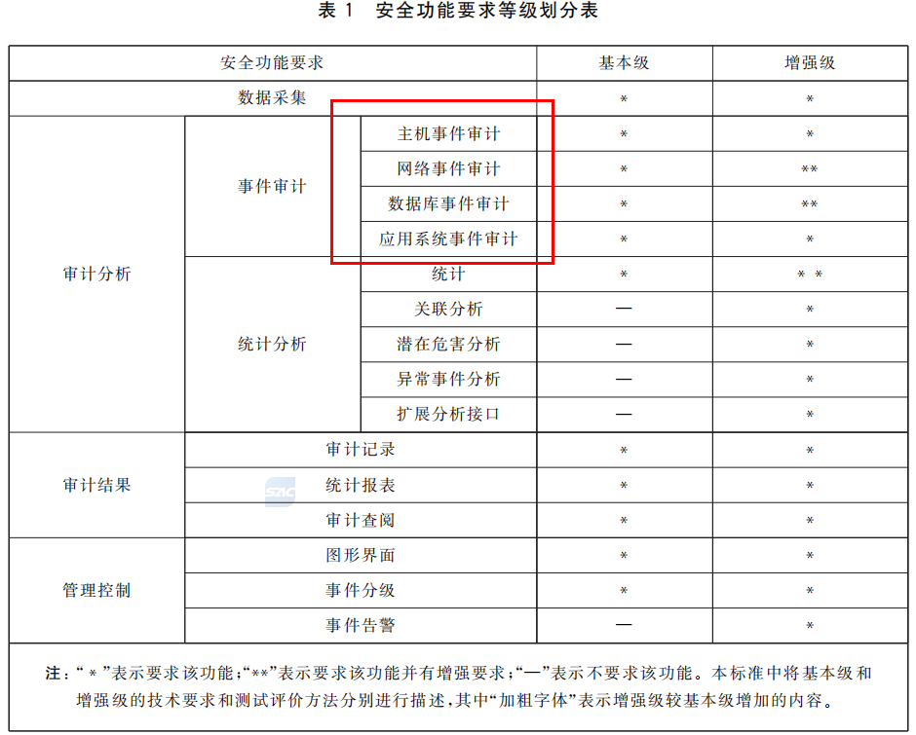
6.4 安全审计与电子证据
2. 安全审计的类型
《GB/T20945-2013 信息安全技术 信息系统安全审计产品技术要求和测试评价方法》中对安全审计产品功能要求如下表：

Slide 83
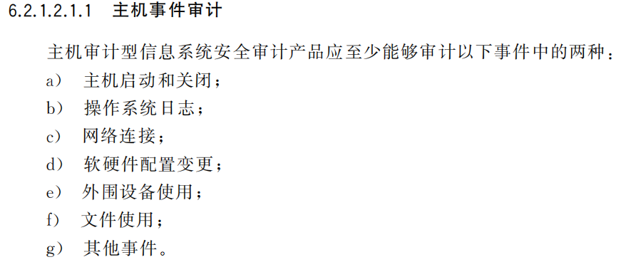
6.4 安全审计与电子证据
2. 安全审计的类型

Slide 84
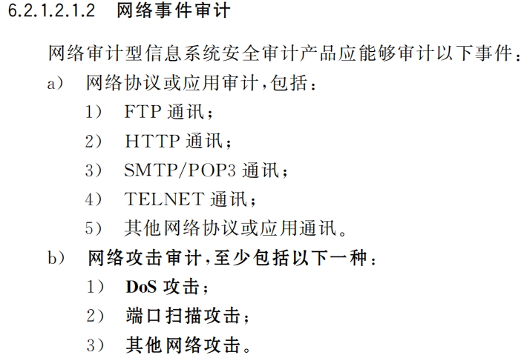
6.4 安全审计与电子证据
2. 安全审计的类型

Slide 85
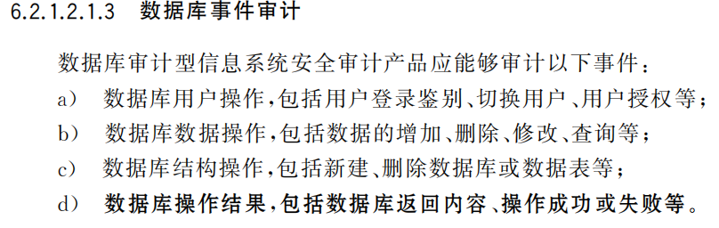
6.4 安全审计与电子证据
2. 安全审计的类型

Slide 86
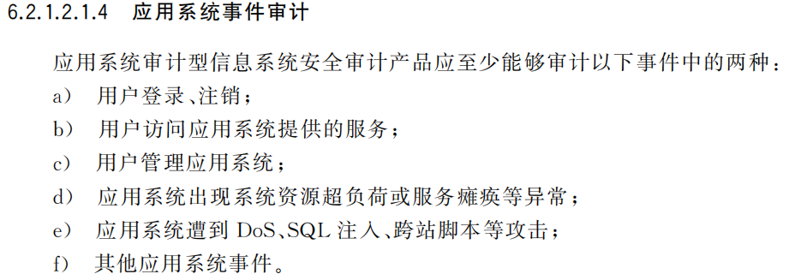
6.4 安全审计与电子证据
2. 安全审计的类型

Slide 87
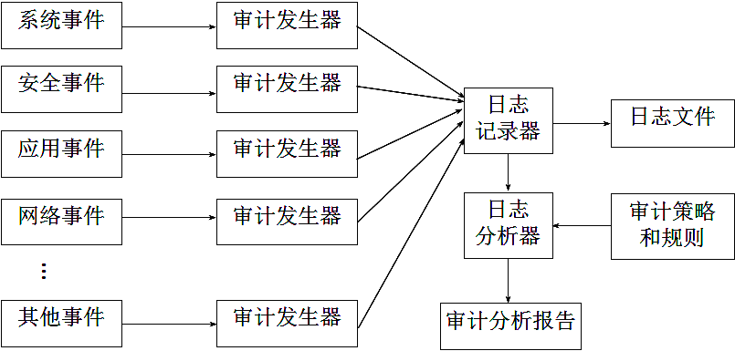
6.4 安全审计与电子证据
3. 安全审计系统的基本结构
安全审计是通过对所关心的事件进行记录和分析来实现的，因此审计过程包括审计发生器、日志记录器、日志分析器和报告机制几部分，如图所示。
图6-12 审计系统的基本结构

Slide 88
6.4 安全审计与电子证据
6.4.3 审计跟踪及实施
1. 审计跟踪的概念及意义
审计跟踪（Audit Trail）指按事件顺序检查、审查、检验其运行环境及相关事件活动的过程。主要用于实现重现事件、评估损失、检测系统产生的问题区域、提供有效的应急灾难恢复、防止系统故障或使用不当等方面。
审计跟踪作为一种安全机制其目标：
（1）审计系统记录有利于迅速发现系统问题，及时处理事故，保障系统运行。
（2）可发现试图绕过保护机制的入侵行为或其他操作。
（3）能够发现用户的访问权限转移行为。
（4）制止用户企图绕过系统保护机制的操作事件。
（5）作为另一种机制确保记录并发现用户企图绕过保护的尝试，为损失控制提供足够的信息。

Slide 89

6.4 安全审计与电子证据
审计跟踪是提高系统安全性的重要工具其意义:
（1）利用系统的保护机制和策略，及时发现并解决系统问题，审计客户行为。
（2）审计信息可以确定事件和攻击源，用于检查网络犯罪。
（3）通过对安全事件的收集、积累和分析，可对其中的某些站点或用户审计跟踪，以提供发现可能产生破坏性行为的证据。
（4）既能识别访问系统来源，又能指出系统状态转移过程。

Slide 90
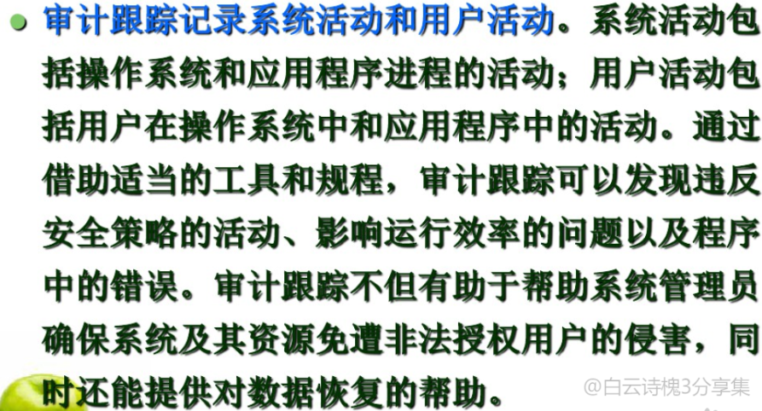
6.4 安全审计与电子证据
安全审计跟踪是人利用日志信息进行安全事件分析和追溯的过程。 审计跟踪应该根据需要（经常由安全事件触发）定期审查、自动实时审查、或两者兼而有之。

Slide 91
6.4 安全审计与电子证据
安全审计跟踪是人利用日志信息进行安全事件分析和追溯的过程。 审计跟踪应该根据需要（经常由安全事件触发）定期审查、自动实时审查、或两者兼而有之。

Slide 92
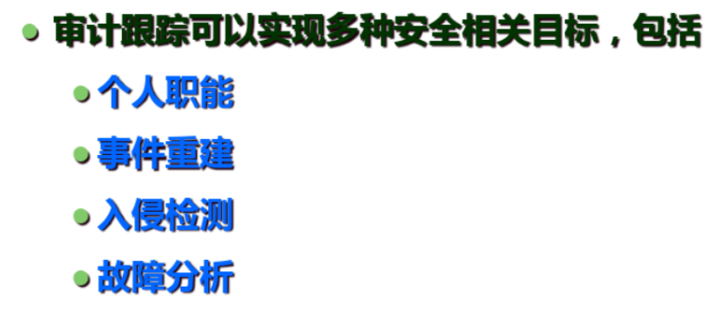
6.4 安全审计与电子证据
https://baike.baidu.com/item/%E5%AE%A1%E8%AE%A1%E8%B7%9F%E8%B8%AA/2004744?fr=aladdin

Slide 93
6.4 安全审计与电子证据
2. 审计跟踪的主要问题
安全审计跟踪重点考虑：
（1）选择记录信息内容。
（2）确定审计跟踪信息所采用的语法和语义定义。
审计是系统安全策略的一个重要组成部分，贯穿整个系统运行过程中，覆盖不同的安全机制，为其他安全策略的改进和完善提供必要的信息。

Slide 94
6.4 安全审计与电子证据
3. 审计跟踪的实施
为了确保审计实施的可用性和正确性，需要在保护和审查审计数据的同时，做好计划分步实施. 具体实施主要包括：保护审查审计数据及审计工具与步骤。
1. 保护审计数据
应当严格限制在线访问审计日志。
审计数据保护常用方法: 用数据签名和只读设备存储数据。
审计跟踪信息的保密性也应进行严格保护。
2. 审查审计数据
审计跟踪的审查与分析可分为事后检查、定期检查和实时检查3种。
3. 审计工具与步骤
1）审计精选工具。 2）趋势/差别探测工具。 3）攻击特征探测工具。

Slide 95

6.4 安全审计与电子证据
6.4.4 电子证据概述
1．电子证据的概念
电子数据是指基于计算机应用、通信和现代管理技术等电子化技术手段而形成的包括文字、图形符号、数字、字母等的客观资料。电子数据必须经过查证属实才能成为电子数据证据。对电子数据证据的其他表达方法类似的有“计算机证据”、“网络证据”、“数字证据”等。
电子证据即用于证明案件事实的电子数据。对于电子证据的定义，有两种是分为广义和狭义。

Slide 96
6.4 安全审计与电子证据
6.4.4 电子证据概述
1．电子证据的概念
1）广义的电子证据是指以电子形式存在的，用作证据使用的一切材料及其派生物，或者说借助电子技术或电子设备而形成的一切证据。在概念中突出了“电子形式”，即由介质、磁性物、光学设备、计算机内存或类似设备生成、发送、接收、存储的任一信息的存在形式。
2）狭义的电子证据是数字化信息设备中存储、处理、传输、输出的数字化信息形式的证据。在概念中突出“数字化”，这是由于数字化信息技术已经及广泛的应用领域，而模拟信息技术使用范围越来越小，局限于原始信息的采集等有限的应用领域。

Slide 97

6.4 安全审计与电子证据
6.4.4 电子证据概述
2．电子证据的特点
与传统证据一样，电子证据必须是可信、准确、完整、符合法律法规的，是法庭所能够接受的。同时，电子证据与传统证据不同，又具有以下特点：
1）依赖性
2）多样性
3）无形性
4）易破坏性与相对稳定性

Slide 98
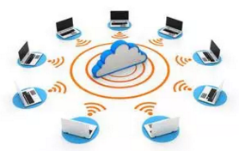
6.4 安全审计与电子证据
6.4.4 电子证据概述
3．电子证据的分类
对于电子证据的分类，主要以电子数据为主体按照不同的分类方法进行划分。
按照收集措施：静态电子数据与动态电子数据；
按照电子数据生成的方式：电子生成数据、电子存储数据与电子交互数据；
按照电子数据的来源：存储介质数据、电磁辐射数据与线路电子数据；
按照电子数据是否加密：加密电子数据与非加密数据；
按照电子数据形成的环境：封闭电子数据与网络电子数据；
按照数据是否被删除、隐藏或隐写：显性数据与隐性数据；
按照电子数据存在时间：易失性数据和非易失性数据等。

Slide 99
6.4 安全审计与电子证据
6.4.5 电子数据取证技术
电子数据取证技术按照取证阶段的不同对其加以分类：
电子证据发现技术
电子证据保全技术
电子证据收集技术
电子证据检验技术
电子证据分析技术
讨论思考：
1）安全审计的概念、目的、类型和结构是什么？
2）系统日志分析的主要内容包括哪些？
3）安全审计跟踪主要考虑哪几个方面问题？
4）电子证据特点是什么？常用电子证据取证技术有哪些？

Slide 100
6.5 实验6 数字签名与访问控制实验
6.5.1实验目的
实验目的主要包括：
1）理解数字签名的原理，掌握PDF文档创建数字身份证书的方法。
2）掌握利用数字身份证书给文档签名的方法。
3）掌握利用数字签名对文档进行访问控制的方法。
6.5.2实验要求
1. 实验设备
本实验需要使用两台安装有Adobe AcrobatProfessional软件的联网计算机。
2. 注意事项
1）预习准备。掌握数字签名的原理及过程，了解实验原理及操作步骤的含义。
2）建议实验学时：2学时。

Slide 101

6.5实验六 申请网银用户的身份认证
6.5.3 实验内容及步骤
利用Adobe Acrobat Professional软件自带的数字身份证书生成及数字签名等功能，能够在电子文件传递过程中识别双方身份，保证文件的安全性和真实性以及不可抵赖性，起到手写签名或者盖章同等作用的签名的电子技术手段。

Slide 102
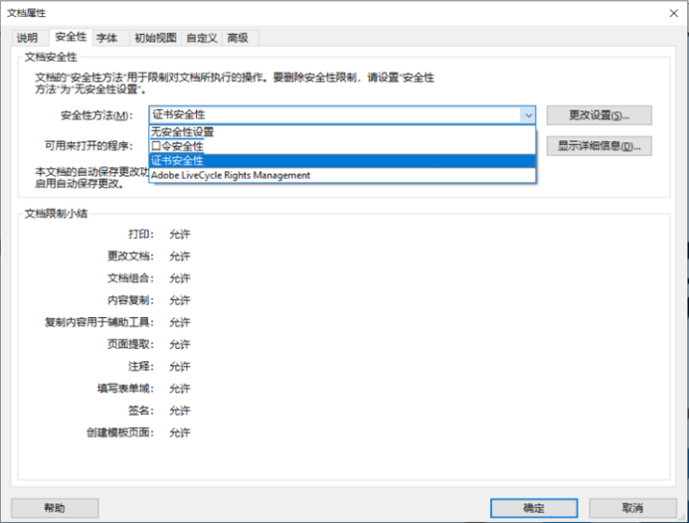
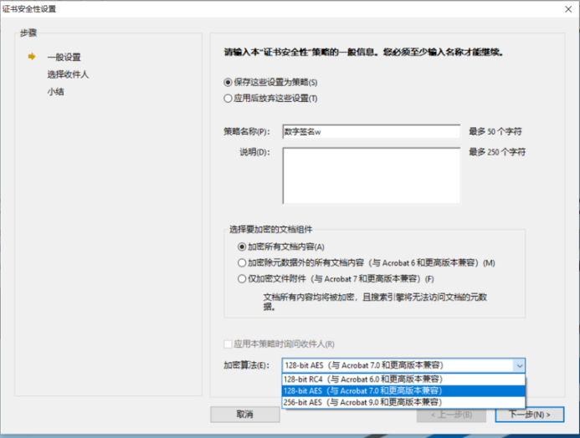
6.5实验六 申请网银用户的身份认证
6.5.3 实验内容及步骤
1. 创建数字身份证书
1）打开Adobe Acrobat Professional 10.1.0，选择“文件”选项卡中“属性”按钮，打开“文档属性”对话框，选择“安全性”选项卡中安全性方法为“证书安全性” 。在打开的“证书安全性设置”对话框中输入证书安全性策略的一般信息，如“策略名称”及“加密算法” 。
设置“证书安全性” 设置“证书安全性策略名称”

Slide 103
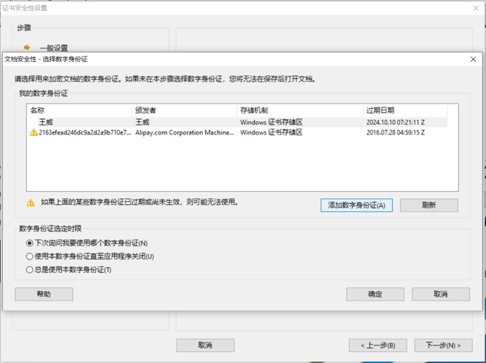
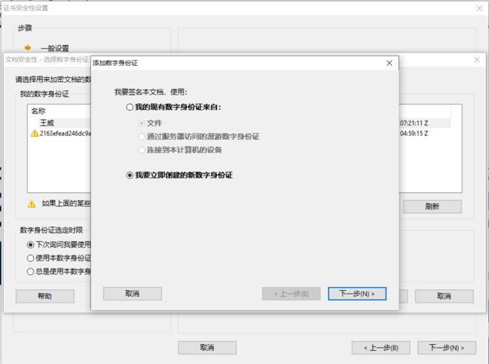
6.5实验六 申请网银用户的身份认证
6.5.3 实验内容及步骤
1. 创建数字身份证书
2）在“文档安全性-选择数字身份证”对话框中，选择“添加数字身份证(A)”，要创建新的证书，需在“数字身份选定时段”单选框中选择“下次询问我要使用哪个数字身份证（N）”，点击“确定” 。在打开的“添加数字身份证”对话框中选择“我要立即创建的新数字身份证”。
设置“证书安全性” 设置“证书安全性策略名称”

Slide 104
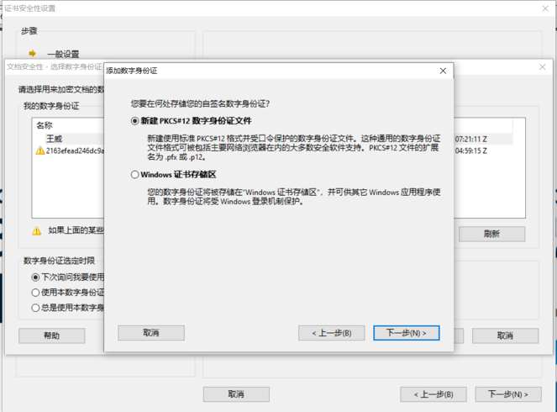
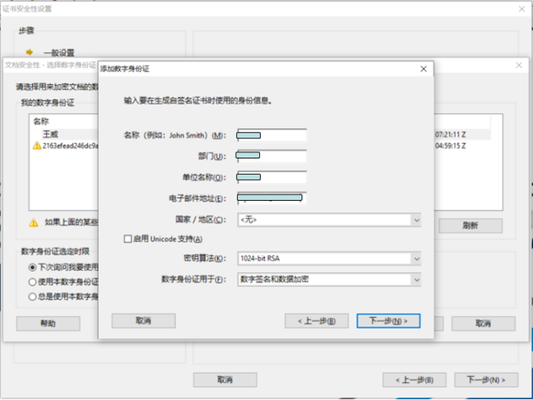
6.5实验六 申请网银用户的身份认证
6.5.3 实验内容及步骤
1. 创建数字身份证书
3）选择签名数字身份证的存储位置；填写数字身份证信息。
设置证书存储位置 设置证书的身份信息

Slide 105
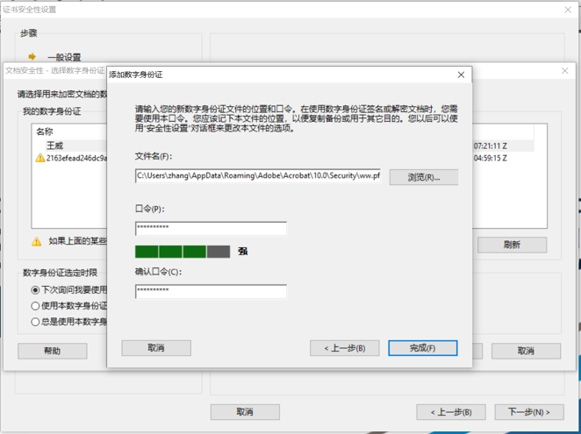
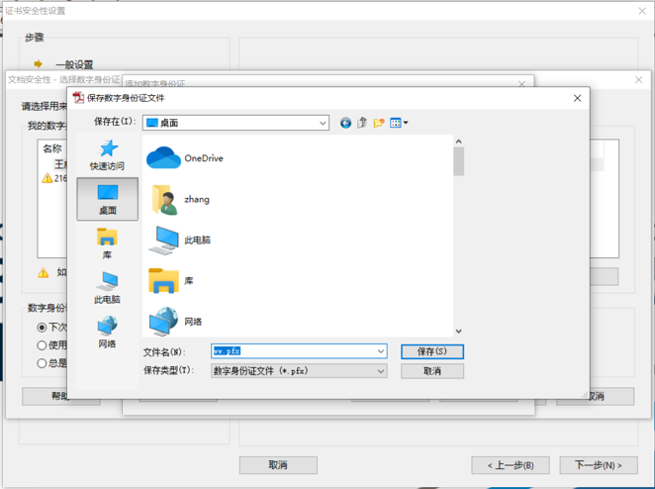
6.5实验六 申请网银用户的身份认证
6.5.3 实验内容及步骤
1. 创建数字身份证书
4）设置数字身份证书的使用口令；设置证书的存储位置。
设置签名及解密口令 设置证书存放位置及名称

Slide 106
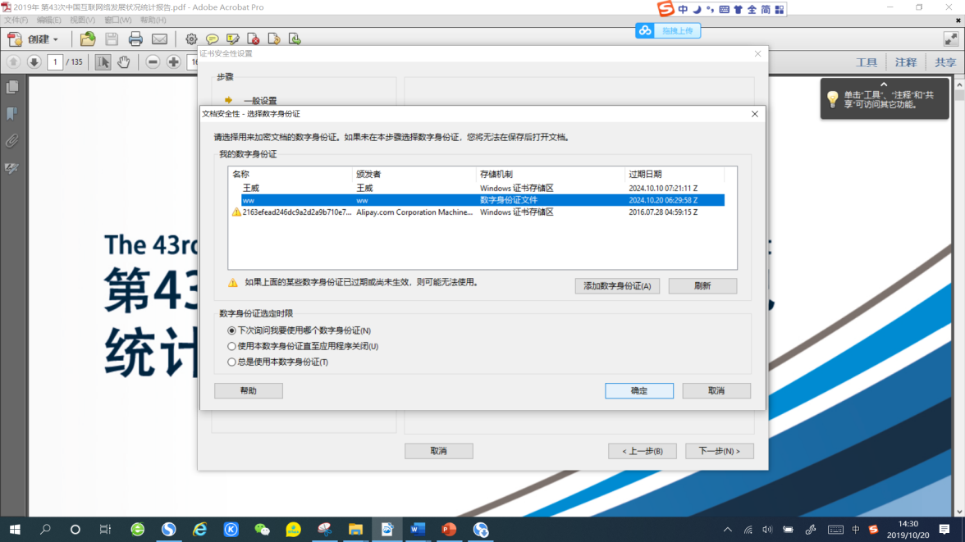
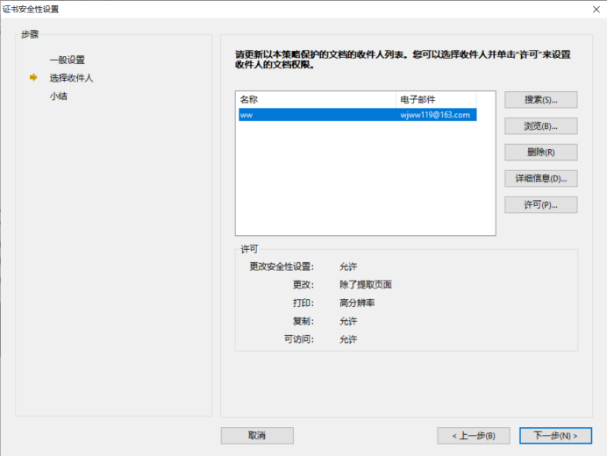
6.5实验六 申请网银用户的身份认证
6.5.3 实验内容及步骤
1. 创建数字身份证书
5）选择新生成的数字身份证书并设置其选定时限；设置证书许可的收件人信息。点击“下一步”确定数字签名证书的完成，最后生成扩展名为 .pfx 的数字签名文件。
选择新生成的数字证书 设置证书许可收件人

Slide 107
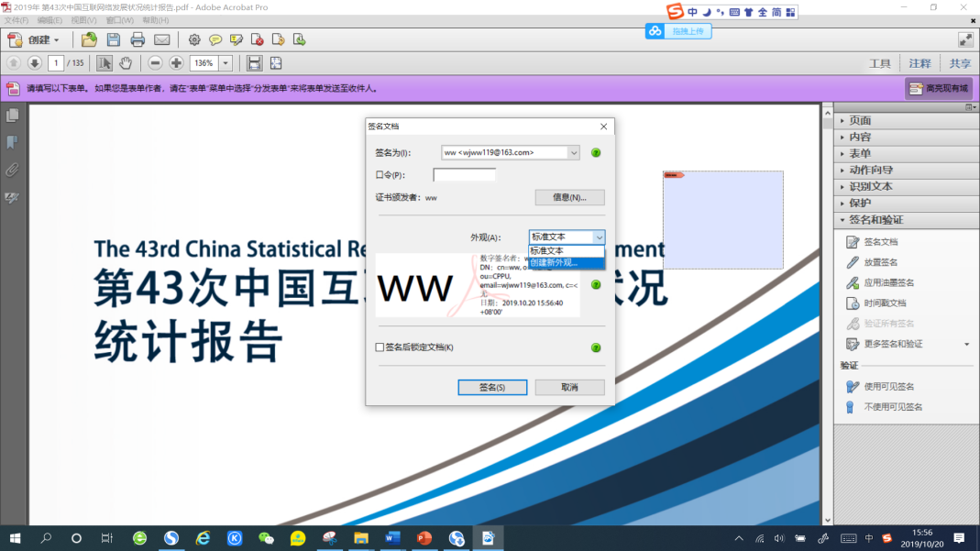
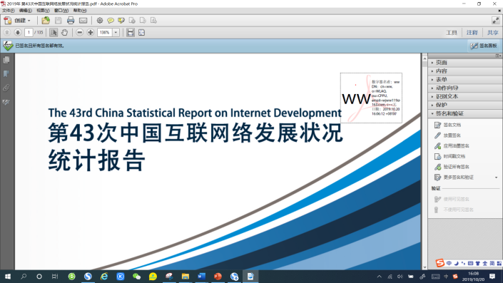
6.5实验六 申请网银用户的身份认证
6.5.3 实验内容及步骤
2.文档签名
Adobe Acrobat Professional提供个性化文档签名方式，在“工具”选项卡的“签名和验证”中选择“签名文档”，会在打开的PDF文档上出现“签名区”及“签名文档”对话框，在“签名为”下拉文本框中选择所需签名的数字证书并输入对应的口令，在“外观”区选择签名的外观及文字信息，即可实现文档的数字签名。这里也可以采用自己的手写签名图片等个性化设置。
用证书设置PDF文档的数字签名 已签好的PDF文档的数字签名

Slide 108
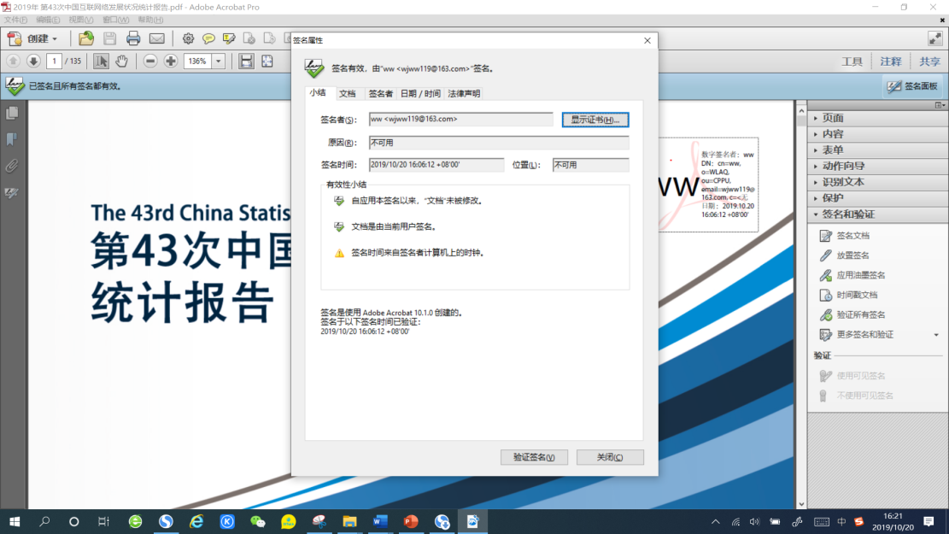
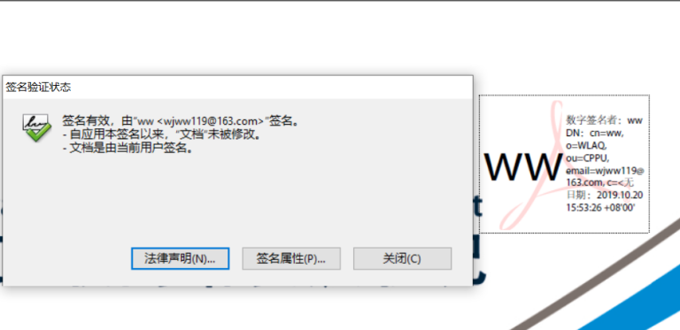
6.5实验六 申请网银用户的身份认证
6.5.3 实验内容及步骤
3.发送签名文件及授权
1）第一次发送已签名的文件给客户，需要同时传送自己的授权证书。在已实现数字签名的文档上，点击签名信息，则弹出的“签名验证状态”对话框中，点击“签名属性”按钮，弹出“签名属性”对话框，可显示文档的签名信息、签名者、时间及法律声明等信息。
文档的签名验证状态 文档的签名属性

Slide 109
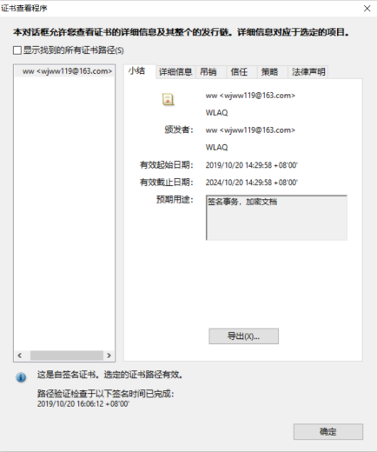
6.5实验六 申请网银用户的身份认证
6.5.3 实验内容及步骤
3.发送签名文件及授权
2）点击“签名属性”对话框中“小结”选项卡中的“显示证书”按钮，弹出 “证书查看程序”对话框，点击“导出”按钮，将生成的CertExchange1.fdf 证书数据文件保存。
3）将导出的数字身份证证书及已签名文件，发送给需要的客户（此数字身份证证书无签名及加密权限）。
文档证书查看

Slide 110
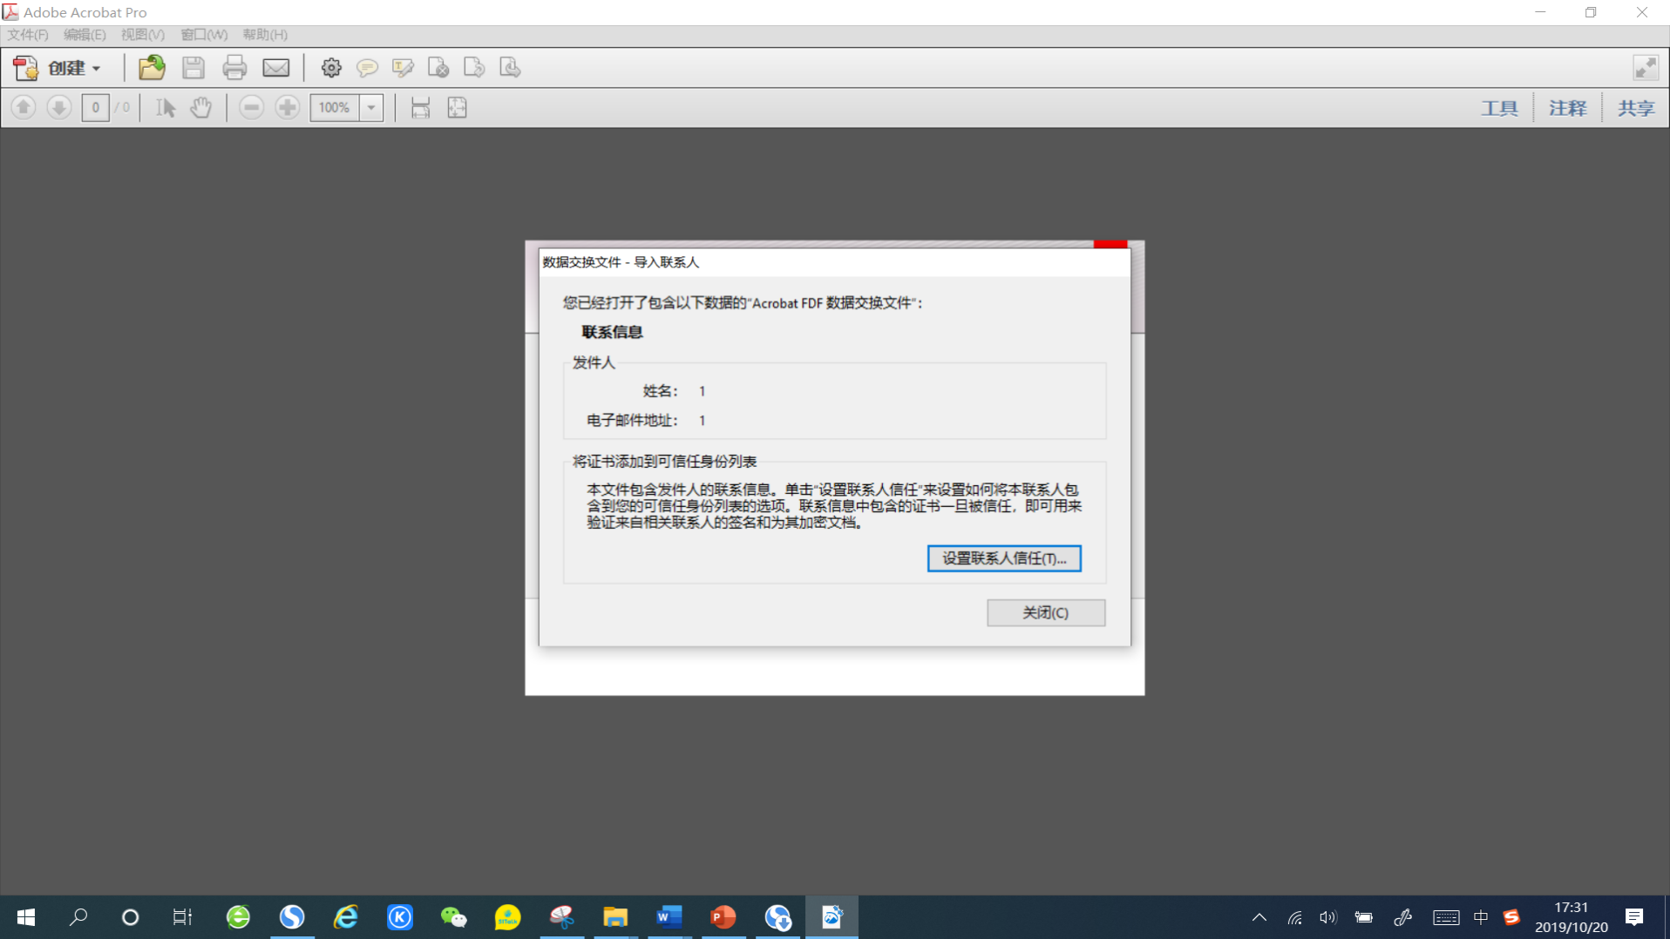
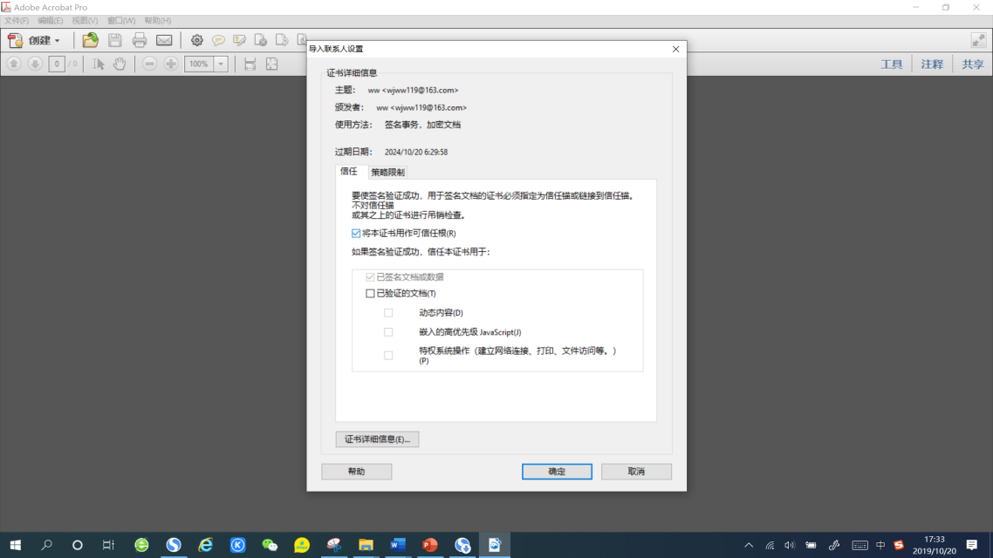
6.5实验六 申请网银用户的身份认证
6.5.3 实验内容及步骤
4. 接收导入授权证书
1）对方接收到数字身份证书时，直接运行，选择“设置联系人信任” 。
2）在弹出的“导入联系人设置”对话框中，选择“将本证书用作可信任根”，添加到验证者的可信任身份列表中，并输入相关信息则提示导入成功。此时，接收方拥有了对文档的访问权限。
导入授权证书 文档的签名属性

Slide 111
6.6 本章小结
本章小结
身份认证和访问控制是网络安全的重要技术，也是网络安全登入的首要保障。本章概述了身份认证概念、作用、身份认证常用方式及身份认证机制。主要介绍了双因素安全令牌及认证系统、用户登入认证、认证授权管理。介绍了数字签名的概念、功能、种类、原理、应用、技术实现方法和过程。另外，介绍了访问控制的概念、模型、安全机制、安全策略、认证服务与访问控制系统、准入控制技术等。其次，介绍了安全审计概念、系统日志审计、审计跟踪与实施。介绍了电子证据的概念、电子数据证据取证的基本技术等内容。最后，通过PDF文档的数字签名与访问控制实验，可促进对身份认证、数字签名及访问控制理论的理解，并与实践结合达到学以致用、融会贯通的目的。

